Slide 1
Aplikasi Perkantoran
Dosen Pengampuh
MARDIANTO,S.Kom., M. Cs

Slide 2
BAGIAN PERTAMA

Slide 3
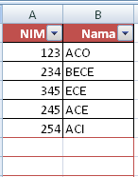
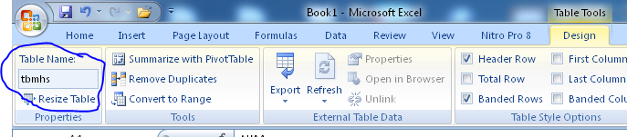
Buat Tabel Mahasiswa

Slide 4
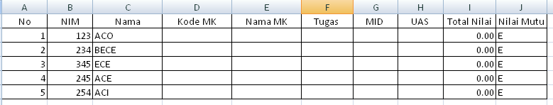
Tabel Nilai
pada coloum nama function yang digunakan adalah : =VLOOKUP(B3,tbmhs,2,FALSE)

Slide 5
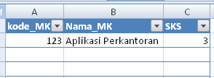
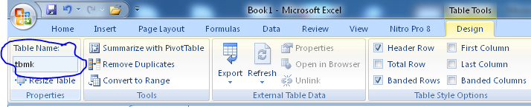
Tabel Matakuliah

Slide 6
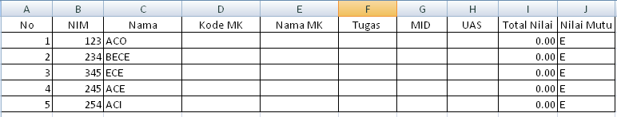
Table Matakuliah
Pada coloum nama MK function yang digunakan adalah : =VLOOKUP(D3,tbmk,2,FALSE)

Slide 7
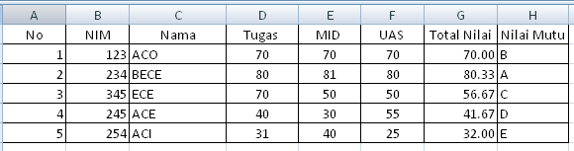
Pada coloum Total Nilai function yang digunakan adalah : =SUM(D3:F3)/3
Sedagkan pada coloum nilai mutu function yang digunakan adalah : =IF(G3>80,"A",IF(G3>60,"B",IF(G3>50,"C",IF(G3>40,"D","E"))))

Slide 8
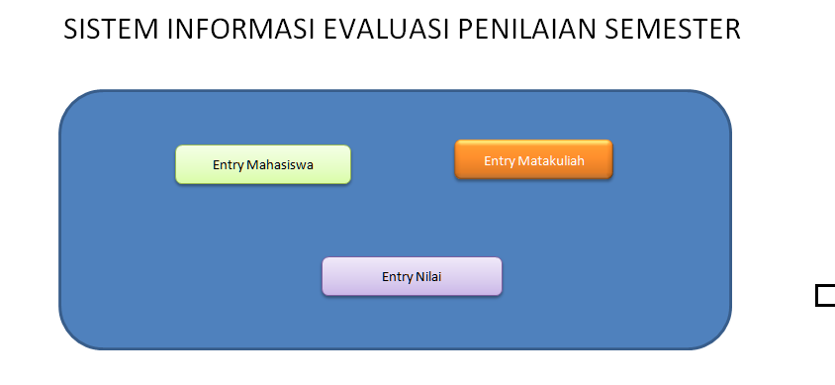
Menu Utama

Slide 9
SEKIAN DAN TERIMAH KASIH

